Slide 1



Executioner
Record
습격자에게 모든 것을 빼앗겨버린 자가 무기와 다양한 스킬들로 복수를 완수하는 액션 게임
2018180033 이세철

Slide 2
EXECUTIONER RECORD
목차
1. 기획 컨셉
3P~6P
4. 레벨 디자인
25P~57P
1.1 기획의도
1.2 기획방향
1.3 유사게임
4.1 레벨 시스템 디자인
4.2 무기 시스템
4.3 특수 스킬
4.4 맵
4.5 카메라
2. 게임 요약
7P~11P
2.1 게임 정보
2.2 스토리
2.3 메인 시나리오
2.4 캐릭터 소개
2.5 게임 목표
5. 추후 계획
58P
6. 참고문헌
59P~63P
3. 게임 플레이
12P~24P
7. 부록
64P
3.1 플레이
3.2 조작
3.3 구조물 상호작용

Slide 3
EXECUTIONER RECORD
기획 컨셉
1.1 기획 의도 [원본]
섬세한 컨트롤과 1인칭 카메라로
몰입감을 극대화 시킨다.
자신의 선택한 무기와
스킬들의 다양한 조합을
맞출 수 있어서
재미를 느낄 수 있다.

Slide 4
EXECUTIONER RECORD
기획 컨셉
1.2 기획 방향 [원본]
각 스테이지 테마, 레벨 디자인
플레이어의 무기 시스템 설정
무기 시스템에 따른 특수 능력 설정
구조물 상호 작용 설정
카메라 시점 설정

Slide 5
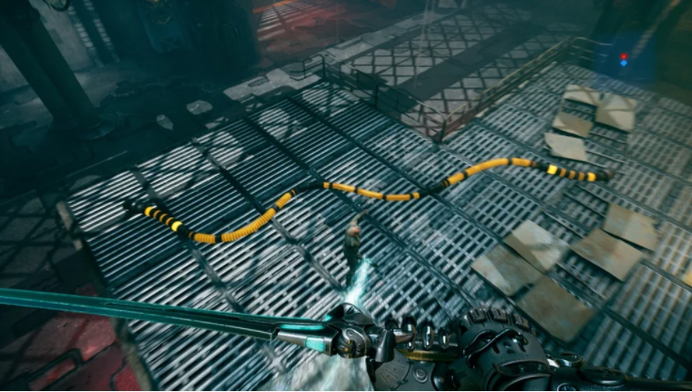
EXECUTIONER RECORD
기획 컨셉
1.3 유사 게임 [원본]
고스트 러너와의 유사점
다양한 액션을 볼 수 있다.
1인칭 카메라로 플레이어가 게임 속 캐릭터가 된 듯한 몰입감을 준다.
게임 자유도가 높아, 여러 플레이를 할 수 있다.
<그림 1> / 링크 1

Slide 6
EXECUTIONER RECORD
기획 컨셉
1.3 유사 게임 [원본]
고스트 러너와의 차이점
고스트 러너와 다르게 무기 종류가 다르다.
무기 종류에 맞게 액션의 연출이 다르다.
무기 종류에 따라 속도감이 고스트 러너보다 느리거나 빠르다.
더 정교한 컨트롤이나 정확한 판단을 요구할 수도 있다.

Slide 7
EXECUTIONER RECORD
게임 요약
2.1 게임 정보 [원본]
제목 | EXECUTIONER RECORD
장르 | 싱글 플레이, 1인칭 액션, 슈팅
플랫폼 | PC
이용가능 연령 | 청소년 이용불가
최소 사양 | 운영 체제 : WIN7-64 bit 프로세서 : Intel i3-2100 / AMD A8-5600k 메모리 : 8GB RAM 그래픽 카드 : GeForce GTX 630 / Radeon HD 6570
타겟 연령 | 액션, 슈팅 장르 게임을 주로 하거나, 컨트롤 게임을 좋아하는 20~30대.
<표 1> 고스트러너의 최소 사양과 권장사양

Slide 8
EXECUTIONER RECORD
게임 요약
2.2 스토리 [원본]
플레이어는 빈민가의 주민으로 가족은 한 습격자로 인해 몰살당했다.
모든 것을 한순간에 잃은 플레이어는 지나가던 나그네에 의해 거둬지고, 행인의 손에 의해 이끌어져 간 곳은 한 숨겨진 사원, 플레이어는 이곳에서 기초적인 수련과 지식을 쌓는다.
수련 도중 플레이어는 가족을 몰살한 습격자의 흔적을 접하게 된다.
동시에 습격자의 공격으로 인해 사원의 스승과 모든 인원이 몰살당하게 된다.
플레이어는 복수를 다짐하며 자신을 방해하는 모든 것들을 제거하면서,
습격자를 처치하는 것이 목표이다.

Slide 9
EXECUTIONER RECORD
게임 요약
2.3 메인 시나리오 [추가]
1 STAGE | 플레이어는 사원의 습격자들을 처리하게 된다. 남아있는 간부를 처리하면서 완벽한 복수를 다짐하며 사원을 나온다.
2 STAGE | 황무지 지대에는 다른 작전을 수행하려는 습격자 무리가 있었다. 이를 알게 된 플레이어는 그들을 막으려 한다.
3 STAGE | 이후 플레이어는 자신이 살았던 빈민가로 돌아가게 된다. 그러나 빈민가에서는 플레이어가 현상수배를 당해 주민들과 적들에게 쫓기는 신세가 된다.
4 STAGE | 정보에 의한 장소인 연구소로 가게 된다. 그러나 연구소 안에는 아무도 없었으며, 플레이어가 들어서자 함정 장치들이 작동한다.
5 STAGE | 보스는 시약의 실험을 위해 모든 짓을 꾸미고 있었다는 걸 알게된 플레이어는 보스에게 향한다.

Slide 10
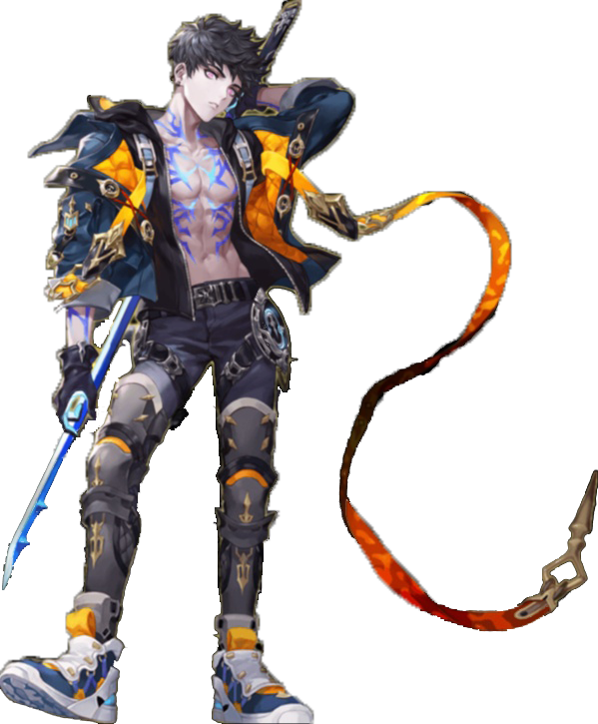
EXECUTIONER RECORD
게임 요약
2.4 캐릭터 소개 [추가]
이름 | 세인
나이 | 21세
성별 | 남성
비고 | 빈민가 출신 성격이 활발하고 앳된 외모의 소년 허나 가족을 잃은 뒤, 모든 것을 의심하고 스스로를 자책하며 살아간다. 나그네에 거둬진 뒤로는 성격이 드세고, 날카롭지만 매사에 신중하다.
<그림 2> 캐릭터 예시

Slide 11
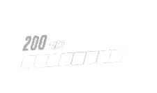
EXECUTIONER RECORD
게임 요약
2.5 게임 목표 [추가]
플레이어 체력은 200으로 고정된다. 체력 200 이상의 데미지가 누적되거나 받게 되면 게임 오버가 되며, 플레이어는 해당 스테이지부터 다시 시작한다.
플레이어의 피격 데미지는 스테이지가 올라갈 수록 높아진다.
각 스테이지의 보스들을 처치 하면서, 마지막 스테이지 보스를 잡는 것이 최후의 목표.
스테이지는 4개로 구성된다.
각 1개의 스테이지에는 일반 스테이지와 보스 스테이지로 구성된다.
<그림 3> 게임 내 HP UI 예시

Slide 12
EXECUTIONER RECORD
플레이
3.1 플레이 [원본]
스테이지는 4개로 구성된다.
각 1개의 스테이지에는 일반 스테이지와 보스 스테이지로 구성된다.
모든 적 NPC를 처치할 경우 해당 스테이지의 보스가 등장.
플레이어는 보스 패턴을 익히면서 쓰러트려야 한다.
보스 처치 이후 플레이어는 특수 스킬을 얻을 수 있다.
각 스테이지의 보스들을 처치 하면서, 마지막 스테이지 보스를 잡는 것이 최후의 목표.
스테이지 중간마다 파쿠르 액션을 볼 수 있는 구조물이 존재한다.

Slide 13
EXECUTIONER RECORD
플레이
3.1 플레이 [수정]
보스는 해당 스테이지의 적 NPC를 모두 처치해야 보스가 나온다.
보스 처치 이후 플레이어는 특수 스킬을 얻을 수 있다.
스테이지 중간마다 파쿠르 액션을 볼 수 있는 구조물이 존재한다.
맵에 설치되어 있는 구조물들을 통해 숨거나 붙어있을 수 있다.
적들은 플레이어에게 피격 당하면 바로 죽는 판정이다.
키보드와 마우스를 통해 조작을 하며, 여럿 커맨드와 스타일리쉬한 플레이를 한다.

Slide 14
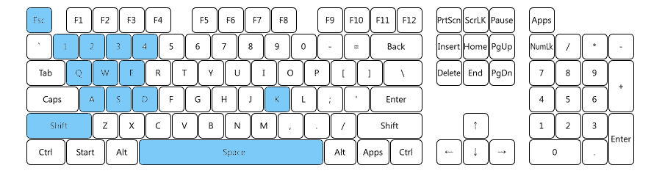

EXECUTIONER RECORD
플레이
3.2 조작 [추가]
키보드에서 사용하는 키와 마우스는 다음과 같다.
<그림 4,5> 키보드, 마우스 예시

Slide 15

EXECUTIONER RECORD
플레이
3.2 조작 [추가]
W: 플레이어 시점으로 앞으로 전진
A: 플레이어 시점으로 왼쪽으로 전진 (카메라는 앞방향을 바라보면서)
S: 플레이어 시점으로 뒤로 전진 (카메라는 앞방향을 바라보면서)
D: 플레이어 시점으로 오른쪽으로 전진 (카메라는 앞방향을 바라보면서)
같은 이동키+ 같은 이동키 한다면, 그 방향으로 뛰게 된다.
W
마우스 왼쪽 클릭: 기본 공격 및 와이어 액션 등 상호작용을 할 수 있다.
마우스 오른쪽 클릭: 가드 혹은 패링을 할 수 있다.
마우스 회전: 플레이어 시점(카메라)을 마우스를 통해 정면을 바꿀 수 있다.
A
S
D

Slide 16
EXECUTIONER RECORD
플레이
3.2 조작 [추가]
Space
Space: 점프
(이때, 이동키 + Space의 경우 이동방향으로 전진하면서 점프한다.)
Shift: 대쉬 (플레이어가 보는 방향으로)
(방향키와 같이 눌러야 시전 된다.)
점프 대쉬 : W+ Space+ Shift.
2단 대쉬 : W+ Shift-> Space+ Shift
(지상에서 대쉬 이후 공중에서 대쉬)
Q: 주 무기를 와이어로 2초간 잠시 변경
(와이어 액션이 필요한 경우 대상을 향해
Q+ 마우스 좌클릭 시 액션)
와이어 사용 직후 Q키의 재사용 대기시간이 2초로 고정
E: 제자리 엎드리기 (키 누르는 동안 시전)
(W+E 의 경우 앞으로 슬라이드 하게 된다.)
Q
Shift
E

Slide 17


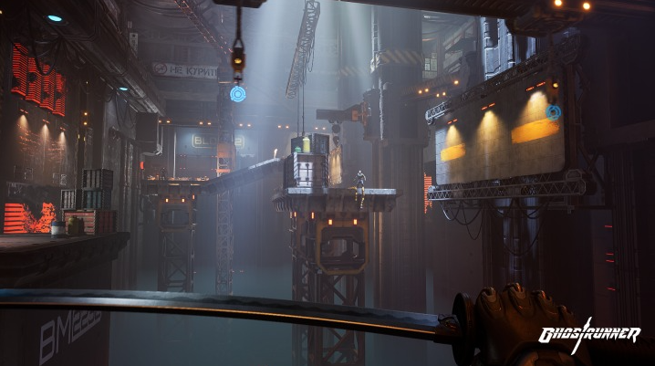





EXECUTIONER RECORD
플레이
3.2 조작 [추가]
Skill set 안에 스킬이 있다면 1번 눌렀을 때 스킬 발동
숫자 1: 1번 스킬 칸에 있는 스킬 사용
숫자 2: 2번 스킬 칸에 있는 스킬 사용
숫자 3: 3번 스킬 칸에 있는 스킬 사용
사용 아이템 칸
숫자 4: 4번 칸에 있는 아이템 사용
1
2
3
4
<그림 6> 스킬 셋 UI 예시 (왼쪽 하단 빈 칸이 순서대로 1 2 3 4 스킬 칸, 아이템 칸)
ESC
ESC: 일시정지
(옵션이나 일시 정지 해제, 나가기 등 창을 띄울 수 있음.)
K: 스킬을 관리할 수 있는 스킬 창
K
<그림 7> 게임 내 UI 예시

Slide 18
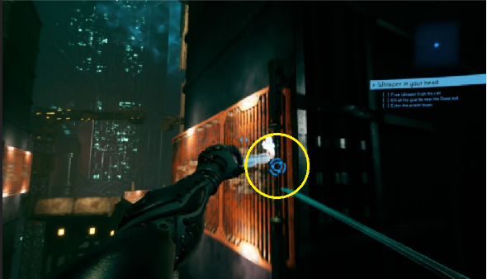
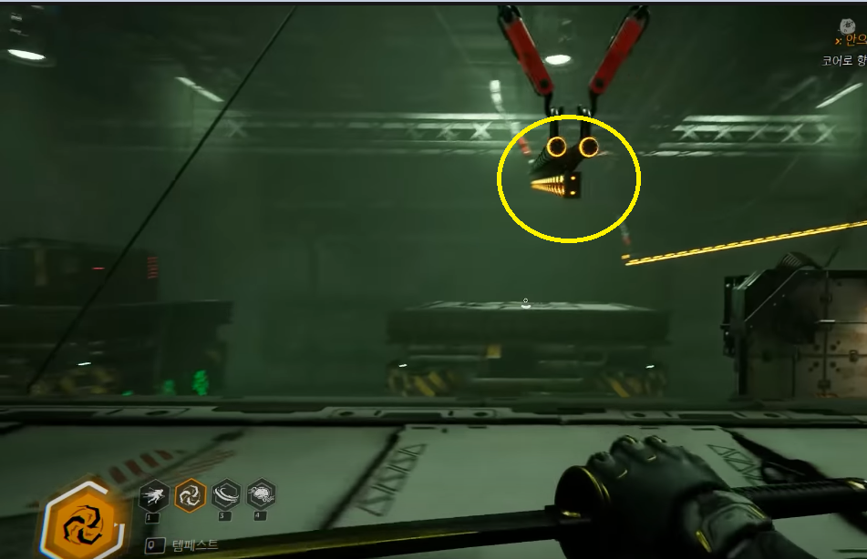
EXECUTIONER RECORD
플레이
3.3 구조물 상호작용 [원본]
플레이어는 맵 곳곳에 설치된 구조물들과 상호작용을 하여 이동을 할 수 있게 된다.
<그림 8,9> 스테이지 인-게임 내 화면 구조물과 상호작용하는 모습
와이어 이동
레일 이동
벽에 있는 고리 부분에 플레이어는 와이어를 걸어 빠른 이동이 가능하다.
레일 부분에 칼을 걸치는 액션을 추가하여,
설치된 레일을 따라 이동하게 끔 한다.

Slide 19
EXECUTIONER RECORD
플레이
3.3 구조물 상호작용 [수정]
플레이어는 맵 곳곳에 설치된 구조물들과 상호작용을 하여 이동을 할 수 있게 된다.
와이어 이동
벽에 있는 고리 부분에 플레이어는 와이어를 걸어 빠른 이동이 가능하다.
키보드 Q키 누른 상태에서 상호작용 포인트를 바라본 상태로 좌클릭하게 되면 와이어가 나가며 이동이 가능해진다.
<그림 8> 와이어 이동 예시

Slide 20
EXECUTIONER RECORD
플레이
3.3 구조물 상호작용 [수정]
플레이어는 맵 곳곳에 설치된 구조물들과 상호작용을 하여 이동을 할 수 있게 된다.
레일 이동
레일 부분에 칼을 걸치는 액션을 추가하여, 설치된 레일을 따라 이동하게 끔 한다.
와이어와 다르게 Q를 누를 필요가 없고 해당 구조물 근처에서 점프(SPACE)한 뒤 클릭하면 이동할 수 있게 된다.
<그림 9> 레일 이동 예시

Slide 21
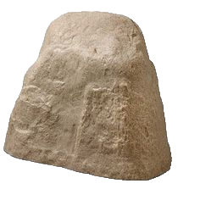
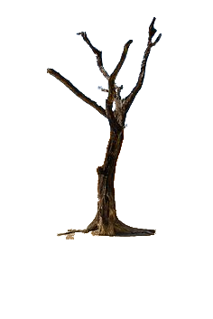
EXECUTIONER RECORD
플레이
3.3 구조물 상호작용 [추가]
플레이어는 맵 곳곳에 존재하는 구조물 뒤에 은/엄폐가 가능하다.
구조물
각 스테이지에서는 스테이지 테마에 맞는 구조물들이 여럿 존재한다.
2스테이지에는 나무와 바위 등의 구조물들이 존재한다.
또한 벽 뒤에 숨을 수 있고 벽에 가까이서 E키(웅크리기)를 누를 경우 벽에 붙을 수 있다.
<그림 10,11> 2스테이지 한정 구조물 바위와 나무 예시

Slide 22

EXECUTIONER RECORD
플레이
3.3 구조물 상호작용 [추가]
플레이어는 맵 곳곳에 설치된 힐 팩을 얻어 체력을 보충할 수 있다.
구급상자
스테이지 곳곳에 구급상자가 존재하며, 스테이지 별 구급상자 개수가 다르다.
상자 위치로 갔을 때 자동으로 회복된다.
스테이지 마다 회복하는 체력이 차이가 있다.
<그림 12> 스테이지 인-게임 내 구급상자 이미지 예시

Slide 23
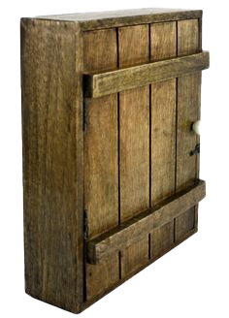
EXECUTIONER RECORD
플레이
3.3 구조물 상호작용 [추가]
플레이어는 맵 곳곳에 설치된 나무상자를 열어 사용 아이템을 얻을 수 있다.
나무상자
스테이지 곳곳에 나무상자가 존재하며,
스테이지 별 나무상자 개수가 다르다.
상자 앞 위치로 가서 마우스 좌 클릭 할 때 상자가 열리게 된다.
연 상자의 아이템은 자동적으로 사용 아이템 창으로 들어가게 된다.
<그림 13> 스테이지 인-게임 내 나무상자 이미지 예시

Slide 24
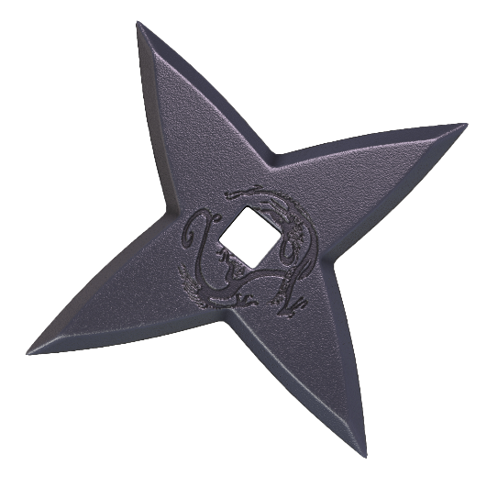

EXECUTIONER RECORD
플레이
3.3-1 나무 상자 [추가]
나무상자 안에는 독 표창 혹은 수류탄이 존재한다.
독 표창이 5개 존재한다.
4번을 누르고 좌클릭을 할 때 날라간다.
적은 맞으면 즉사하게 된다.
수류탄이 2개 존재한다.
4번을 누르고 좌클릭을 할 때 날라간다.
던지고 나서 3초 뒤 폭발하며,
주변에 피해를 입힌다.
<그림 14,15> 나무상자 구성 품목 예시

Slide 25
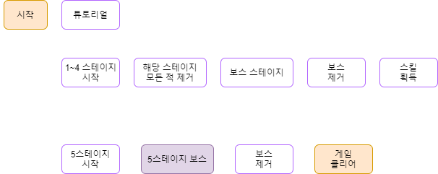
EXECUTIONER RECORD
레벨 디자인
4.1 레벨 시스템 디자인 [추가]

Slide 26
EXECUTIONER RECORD
레벨 디자인
4.2 무기 시스템 [원본]
튜토리얼
주무기 선택
주무기에 따른
기본 스탯 및 공격 변화
장검과 단검을 사용하는 선택지를 두며 각각의 장점을 통해
플레이어가 선택하며, 플레이어 스테이터스가 다르다.
기본 공격은 베기와 패링이 공통적으로 있다.
기본 스킬로는 구르기, 대쉬가 있다.
특수 능력은 플레이 시 각각의 무기에 맞게 스킬 얻게 된다.

Slide 27
EXECUTIONER RECORD
레벨 디자인
4.2 무기 시스템 [수정]
튜토리얼
주무기 선택
주무기에 따른
기본 스텟 및 공격 변화
장검과 단검 중에
플레이어가 선택하며, 플레이어 스텟, 스킬이 다르다.
스킬과 스텟, 공격 모션을 제외한 모든 부분은 동일하다.
특수 스킬은 보스 처치 후 각각의 무기에 맞게 얻을 수 있다.

Slide 28
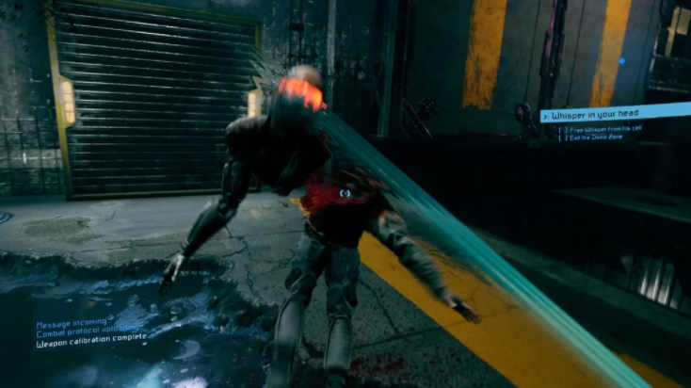
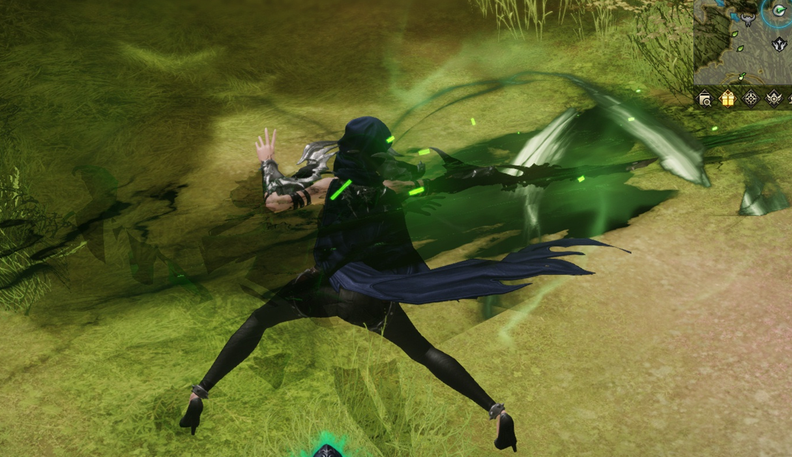
EXECUTIONER RECORD
레벨 디자인
4.2 무기 시스템 [원본]
장검을 선택할 시 플레이어는
기본 스테이터스가 공격력과 체력이 높아진다.
공격속도는 단검보다 느리다.
공격 사거리 및 범위는 단검보다 길고 넓다.
<그림 16> 장검으로 공격하는 모습
단검을 선택할 시 플레이어는
기본 스테이터스가 민첩성과 회피율이 높아진다.
공격속도는 장검보다 빠르다.
공격 사거리 및 범위는 장검보다 짧고 좁다.
<그림 17> 단검으로 공격하는 모습

Slide 29
EXECUTIONER RECORD
레벨 디자인
4.2 무기 시스템 [수정]
<그림 17> 단검으로 공격하는 모습 예시
<그림 16> 장검으로 공격하는 모습 예시
 | 단검 | 장검
공격속도 | 1초에 2번 휘두름. | 1초에 1번 휘두름.
체력 | 기본 체력 200 | 기본 체력 230
이동속도 | 뛸 때, 초당 8걸음. | 뛸 때, 초당 6걸음.
공격 사거리 | 캐릭터의 손에서 팔꿈치까지 길이만큼 | 단검 사거리의 2배

Slide 30

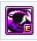


EXECUTIONER RECORD
레벨 디자인
3.3 특수 스킬 [원본]
해당 스킬은 각 스테이지 보스를 잡았을 때 비법서를 통해 얻게 됩니다.
각각의 능력은 플레이 중 사용할 수 있으며, 재사용 대기시간을 갖고 있습니다.
단검
장검
<그림 18,19,20> 단검의 특수 능력 아이콘
<그림 21,22,23> 장검의 특수 능력 아이콘
단검은 재빠르게
공격하는 것이 핵심입니다.
장검은 묵직하게
공격하는 것이 핵심입니다.

Slide 31



EXECUTIONER RECORD
레벨 디자인
4.3 특수 스킬 [수정]
해당 스킬은 각 스테이지 보스를 잡았을 때 비법서를 통해 얻게 됩니다.
각각의 능력은 플레이 중 사용할 수 있으며, 재사용 대기시간을 갖고 있습니다.
단검
장검
<그림 18,19,20> 단검의 특수 능력 아이콘 예시
<그림 21,23,24> 장검의 특수 능력 아이콘 예시
단검은 재빠르게
공격하는 것이 핵심입니다.
장검은 강하게
공격하는 것이 핵심입니다.

Slide 32
EXECUTIONER RECORD
레벨 디자인
3.2-2 단검 특수 스킬 [원본]
단검
<단일기 스킬>
적의 목덜미를 베어내서 큰 데미지를 입힌 뒤, 적 뒤로 움직입니다.
<유틸 스킬>
플레이어는 재빠른 회전을 하여 단시간 은신하며,
커서 방향으로 짧은 방향 순간이동 합니다.
<광범위 스킬>
단검에 사슬을 연결한 뒤,
적을 쫓는 검을 투척하여 섬멸합니다.
설정한 적에 대해 검이 쫓을 때 검이 향하는 길 사이에
다른 적들이 있을 경우 그 적들도 관통합니다.
<그림 18,19,20> 단검의 특수 능력 아이콘

Slide 33
EXECUTIONER RECORD
레벨 디자인
4.3-1 단검 특수 스킬 [수정]
단검
<공격 스킬>
적 1명의 목덜미를 베어내서 큰 데미지를 입힌 뒤, 적 뒤로 움직입니다.
재사용 대기시간 : 10초
<유틸 스킬>
플레이어는 재빠른 회전을 하여 단시간 은신하며,
커서 방향으로 짧은 방향 순간이동 합니다.
재사용 대기시간 : 20초
<공격 스킬>
자신이 위치한 곳에서 회전을 하며, 주변 적을 베어냅니다.
<그림 18,19,20> 단검의 특수 능력 아이콘

Slide 34



EXECUTIONER RECORD
레벨 디자인
4.3-1 단검 특수 스킬 [추가]
단검
<공격 스킬>
빠른 움직임으로 주위 적 3명을 순식간에 처리합니다.
재사용 대기시간 : 16초
<유틸 스킬>
시전 시 높은 도약으로 해당 지점을 벗어난 뒤,
플레이어가 지정하는 좌표로 내려옵니다.
재사용 대기시간 : 24초
<공격 스킬>
적의 공격을 받을 때 시전하면 카운터를 칩니다.
모든 공격을 적에게 맞받아치고,
추가적으로 단검의 검격을 그리며 벱니다.
재사용 대기시간 : 15초
<그림 25,26,27> 단검의 특수 능력 아이콘

Slide 35


EXECUTIONER RECORD
레벨 디자인
4.3-1 단검 특수 스킬 [추가]
단검
<공격 스킬>
최대 적 2명에게 공격하며, 2연 벱니다.
재사용 대기시간 : 7초
<공격 스킬>
단검에 사슬을 연결한 뒤,
적을 쫓는 검을 투척합니다.
적에 대해 검이 쫓을 때 검이 향하는 길 사이에
다른 적들이 있을 경우 그 적들도 관통합니다.
재사용 대기시간 : 18초
<그림 28,29> 단검의 특수 능력 아이콘

Slide 36
EXECUTIONER RECORD
레벨 디자인
3.2-3 장검 특수 능력 [원본]
장검
<버프형 스킬>
일정 시간동안 베기를 할 때,
공격 범위 만큼의 추가로 검기가 발산됩니다.
<광범위 스킬>
지면에 반월 모양의 궤도를 그려
그린 궤도 범위만큼 지면을 부숴 적들에게 피해를 입힙니다.
<광범위 스킬>
일정 거리만큼 돌격하며 적을 베어냅니다.
돌격 진로에 적들이 있을 경우 적을 베면서 최종점까지 향합니다.
<그림 21,22,23> 장검의 특수 능력 아이콘

Slide 37
EXECUTIONER RECORD
레벨 디자인
4.3-2 장검 특수 능력 [수정]
장검
<공격 스킬>
시전 시, 2번 연속으로 벱니다.
최대 적 3명까지 피해를 줄 수 있습니다.
재사용 대기시간 : 10초
<공격 스킬>
스킬을 3번 사용할 수 있으며,
각 횟수당 적 앞으로 돌진하며 찌릅니다.
각 횟수당 재사용 시간 : 1초, 재사용 대기시간 : 19초
<공격 스킬>
일정 거리만큼 돌격합니다.
진로에 적들이 있을 경우 적을 베면서 최종점까지 향합니다.
재사용 대기시간 : 18초
<그림 21,23,24> 장검의 특수 능력 아이콘

Slide 38



EXECUTIONER RECORD
레벨 디자인
4.3-2 장검 특수 능력 [추가]
장검
<유틸 스킬>
플레이어가 있는 곳에서 빠른 움직임으로 해당 지역을 벗어납니다.
이후 임의의 좌표로 이동합니다.
재사용 대기시간 : 24초
<공격 스킬>
난도질을 합니다. 5번 크게 베기를 합니다.
재사용 대기시간 : 15초
<공격 스킬>
플레이어 주변을 둥글게 베어내며, 검격을 날립니다.
재사용 대기시간 : 14초
<그림 30,31,32> 장검의 특수 능력 아이콘

Slide 39


EXECUTIONER RECORD
레벨 디자인
4.3-2 장검 특수 능력 [추가]
장검
<공격 스킬>
시전 시, 강제 점프를 하게 되며
지면에 달 모양의 궤도를 그린 뒤,
하강하면서 궤도 모양의 지면을 부숴 적들에게 피해를 입힙니다.
재사용 대기시간 : 24초
<공격 스킬>
엄청난 스피드를 보이며 최대 적 4명을 빠르게 베어냅니다.
이후 4초간 이동속도가 느려집니다.
재사용 대기시간 : 13초
<그림 33,34> 장검의 특수 능력 아이콘

Slide 40
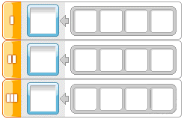
EXECUTIONER RECORD
레벨 디자인
4.3-3 특수 스킬 관리 [추가]
K키를 누르면 스킬을 관리하는 스킬 창이 열린다.
스킬은 보스 스테이지를 처치 후 얻게 되며,
스테이지 클리어 마다 2개씩 얻을 수 있다.
스테이지 클리어 이후 얻는 스킬들을
스킬 창을 통해 사용할 스킬과
사용하지 않을 스킬들을 지정한다.
왼쪽 슬롯은 각 1,2,3번 키에
사용할 스킬 슬롯이며
오른쪽은 왼쪽 슬롯에
들어가지 않는 스킬들이 들어간다.
<그림 35> 스킬 관리하는 스킬 창 예시

Slide 41
EXECUTIONER RECORD
레벨 디자인
4.4 맵 [원본]
요소 | 공통점 | 차이점
1 STAGE | 플레이어는 해당 스테이지의 적 NPC들을 모두 섬멸한다. 해당 스테이지의 보스를 클리어 해야 다음 스테이지로 진행이 된다. 맵이 넓고 광활하여 스테이지 안에서 자유로운 이동이 가능하다. | 튜토리얼 이후 플레이이므로, 타 스테이지보다 매우 쉬운 난이도로 구성. 사원의 벽을 탈 수 있고, 지붕 위를 뛰어 넘나 들 수 있다.
 |  | 모래바람 자연현상이 추가되어, 플레이어는 모래바람에 대해 일정 시간 이상 맞게 되면 시야가 흐려지며, 피해를 입게 된다. 주변 구조물들로 숨어 적의 위치를 확인하거나 모래바람을 피할 수 있다.
2 STAGE

Slide 42
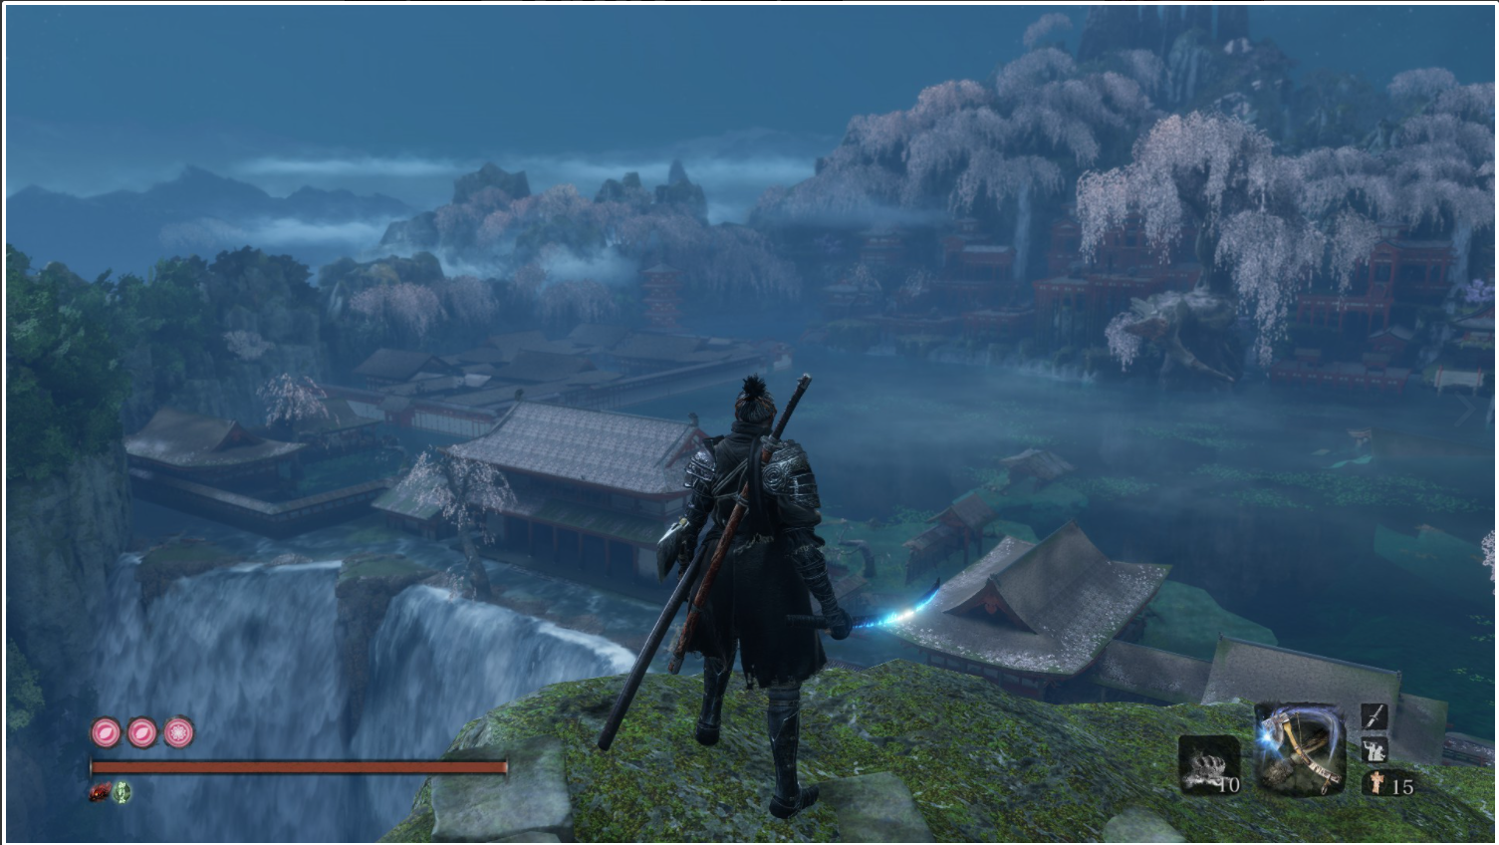
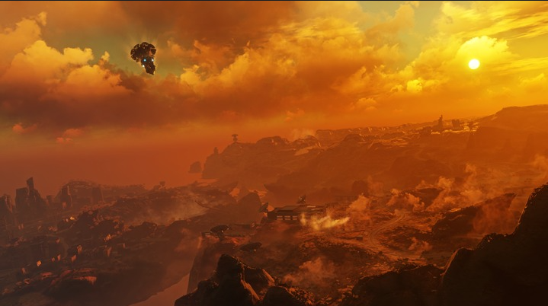
EXECUTIONER RECORD
레벨 디자인
4.4 맵 [원본]
1스테이지는 습격한 나머지 무리를
처리하는 테마다.
사원의 벽이나 지붕을 넘나 들며 적을 처치한다.
<그림 36> 1스테이지 예시 화면
2스테이지는 황무지 테마로,
모래바람이 일어나는 자연현상이 추가된다.
모래바람은 일정 시간마다 단시간 발생한다.
주변 바위를 통해 벽 타기 같은 파쿠르 액션을
통해 적의 공격을 회피하거나 플레이어가
공격할 수 있다.
<그림 37> 2스테이지 예시 화면

Slide 43
EXECUTIONER RECORD
레벨 디자인
4.4 맵 [원본]
요소 | 공통점 | 차이점
3 STAGE | 플레이어는 해당 스테이지의 적 NPC들을 모두 섬멸한다. 해당 스테이지의 보스를 클리어 해야 다음 스테이지로 진행이 된다. 맵이 넓고 광활하여 스테이지 안에서 자유로운 이동이 가능하다. | 3스테이지의 경우 적 NPC와 주민 NPC가 뒤섞여 있다. 적 NPC는 처치하되, 주민 NPC는 죽이면 안된다. 스테이지 중간에 주민 NPC들을 죽게 된다면 플레이어는 죄책감으로 자결한다.
 |  | 4스테이지의 경우 적 NPC는 없으나 장애물을 피해야 한다. 스테이지 내 장애물들은 플레이어를 죽이려고 하며, 기계나 구조물의 모습으로 다가온다. 플레이어는 장애물을 피하고 지나면서 해당 스테이지의 보스로 향해야 한다.
4 STAGE

Slide 44
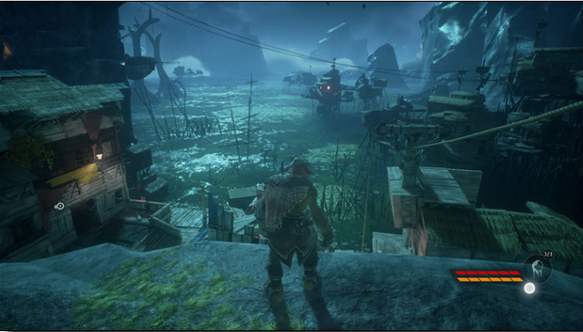
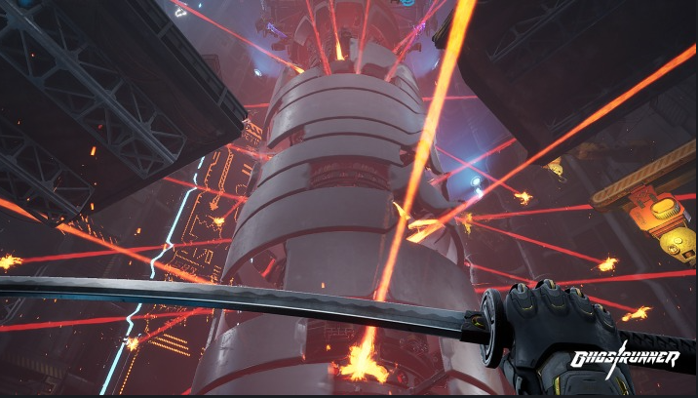
EXECUTIONER RECORD
레벨 디자인
4.4 맵 [원본]
3스테이지는 빈민가 테마로 플레이어는 빈민가 사이 좁은 골목들이나 벽을 타서 지붕 위로 올라가는 등의 플레이를 할 수 있다.
<그림 38> 3스테이지 테마 예시 화면
4스테이지는 기계나 구조물들의 공격을 죽지 않기 위해 피해야한다.
자신의 특수 스킬들과 여럿 파쿠르 액션을 통해 적 구조물을 피할 수 있다.
<그림 39> 4스테이지 테마 예시화면

Slide 45
EXECUTIONER RECORD
레벨 디자인
4.4 맵 [수정]
요소 | 공통점 | 차이점
1 STAGE | 플레이어는 해당 스테이지의 적 NPC들을 모두 섬멸한다. 해당 스테이지의 보스를 클리어 해야 다음 스테이지로 진행이 된다. 맵이 넓고 광활하여 스테이지 안에서 자유로운 이동이 가능하다. 힐 팩이 존재한다. 아이템이 있는 상자가 출현 | 튜토리얼 이후 플레이이므로, 타 스테이지보다 매우 쉬운 난이도로 구성. 사원의 벽을 탈 수 있고, 지붕 위를 뛰어 넘나 들 수 있다.
2 STAGE |  | 모래바람 자연현상이 추가되어, 플레이어는 모래바람에 대해 일정 시간 이상 맞게 되면 시야가 흐려지며, 피해를 입게 된다. 주변 구조물들로 숨어 적의 위치를 확인하거나 모래바람을 피할 수 있다.

Slide 46
EXECUTIONER RECORD
레벨 디자인
4.4 맵 [수정]
요소 | 공통점 | 차이점
3 STAGE | 플레이어는 해당 스테이지의 적 NPC들을 모두 섬멸한다. 해당 스테이지의 보스를 클리어 해야 다음 스테이지로 진행이 된다. 맵이 넓고 광활하여 스테이지 안에서 자유로운 이동이 가능하다. 힐 팩이 존재한다. 아이템이 있는 상자가 출현 | 3스테이지의 경우 적 NPC와 주민 NPC가 뒤섞여 있다. 적 NPC는 처치하되, 주민 NPC는 죽이면 안된다. 스테이지 중간에 주민 NPC들을 죽게 된다면 플레이어는 죄책감으로 자결한다. 주민을 제압할 수 있는 밧줄 상자가 존재.
4 STAGE |  | 4스테이지의 경우 적 NPC는 없으나 장애물을 피해야 한다. 스테이지 내 장애물들은 플레이어를 죽이려고 하며, 기계나 구조물의 모습으로 다가온다. 플레이어는 장애물을 피하고 지나면서 해당 스테이지의 보스로 향해야 한다.

Slide 47
EXECUTIONER RECORD
레벨 디자인
4.4 맵 [추가]
요소 | 공통점 | 차이점
5 STAGE | 플레이어는 해당 스테이지의 적 NPC들을 모두 섬멸한다. 해당 스테이지의 보스를 클리어 해야 다음 스테이지로 진행이 된다. 맵이 넓고 광활하여 스테이지 안에서 자유로운 이동이 가능하다. 힐 팩이 존재한다. 아이템이 있는 상자가 출현 | 5스테이지 경우 미로 형식으로 구성된다. 스토리 상 기업의 이면을 침투하기에 적 NPC들은 플레이어를 필사적으로 죽이거나 막으려 들 것이다. 보스 스테이지를 위해 옥상으로 올라가는 형식이지만 보스로 가는 길은 하나이다. 옥상으로 올라가는 경우 바로 보스전에 돌입하게 된다.

Slide 48
EXECUTIONER RECORD
레벨 디자인
4.4 맵 [수정]
1 스테이지
1스테이지는 습격한 나머지 무리를
처리하는 테마다.
사원의 벽이나 지붕을 넘나 들며 적을 처치한다.
1스테이지 맵 안 구급상자는 7개 존재한다.
회복되는 체력은 전체 체력의 40% 이다.
나무상자는 3개 존재한다.
습득한 아이템은 바로 사용아이템슬롯으로 옮겨지며,
전에 사용하던 아이템이 존재할 경우
새 아이템으로 갱신된다.
적 NPC는 30명 존재한다.
플레이어의 피격 데미지는 1타 당 50만큼 피해를 입는다.
맵 곳곳의 벽에 붙어 전방 상황을 알 수 있다.
<그림 36> 1스테이지 예시 화면

Slide 49
EXECUTIONER RECORD
레벨 디자인
4.4 맵 [수정]
2 스테이지
2스테이지는 황무지 테마로,
모래바람이 일어나는 자연현상이 추가된다.
모래바람은 일정 시간마다 단시간 발생한다.
주변 바위를 통해 벽 타기 같은 파쿠르 액션을
통해 적의 공격을 회피하거나 플레이어가
공격할 수 있다.
큰 나무와 큰 바위 등 은/엄폐할 수 있는
구조물이 다수 존재한다.
2스테이지 내 구급상자는 5개 존재한다.
나무상자는 2개 존재한다.
<그림 37> 2스테이지 예시 화면

Slide 50
EXECUTIONER RECORD
레벨 디자인
4.4 맵 [수정]
2 스테이지
적 NPC는 50명으로 구성된다.
플레이어의 피격 데미지는 1타 당 60만큼 피해를 입는다.
모래바람 현상에 지정된 시간 동안 노출될 경우,
플레이어는 3초간 시야가 흐려지며 흐려지는
시간동안 초당 10의 도트 데미지를 입게 된다.
<그림 37> 2스테이지 예시 화면

Slide 51
EXECUTIONER RECORD
레벨 디자인
4.4 맵 [수정]
3 스테이지
3스테이지는 빈민가 테마로 플레이어는 빈민가 사이 좁은 골목들이나 벽을 타서 지붕 위로 올라가는 등의 플레이를 할 수 있다.
주민들을 제압할 수 있는 밧줄 상자가 존재하며 상자안에는 밧줄이 3개 씩 있다.
이때, 밧줄은 사용 아이템 슬롯으로 들어가게 되며,
제압 시 4번 키를 누르며 마우스 좌클릭을 할 경우
제압이 성공한다.
구급상자는 3개 존재한다.
밧줄 상자가 아닌 나무 상자는 2개 존재한다.
<그림 38> 3스테이지 테마 예시 화면

Slide 52
EXECUTIONER RECORD
레벨 디자인
4.4 맵 [수정]
3 스테이지
적 NPC는 40명이며,
주민(급습)NPC는 15명이 존재한다.
플레이어의 피격 데미지는 1타 당 70만큼 피해를 입는다.
플레이어는 목표지점까지 루트를 따라 진행하며,
루트 곳곳에 무너진 벽이나 망가진 지붕 사이사이에서
적들이 급습하는 것을 막고 처치해야 한다.
(해당 루트에서 일정 시간동안 벗어날 수 있다.
일정 시간 벗어나게 되면 초당 30의 데미지를 입게 된다.)
<그림 38> 3스테이지 테마 예시 화면

Slide 53
EXECUTIONER RECORD
레벨 디자인
4.4 맵 [수정]
4 스테이지
4스테이지는 기계나 구조물들의 공격을 죽지 않기 위해 피해야한다.
자신의 특수 스킬들과 여럿 파쿠르 액션을 통해 적 구조물을 피할 수 있다.
구급상자는 1개 존재한다.
4스테이지 구급상자는 체력을 100% 회복시켜준다.
일반스테이지 루트 중간에 위치한다.
몸을 숨길 수 있는 은/엄폐물은 따로 존재하지 않는다.
나무상자는 존재하지 않는다.
<그림 39> 4스테이지 테마 예시화면

Slide 54
EXECUTIONER RECORD
레벨 디자인
4.4 맵 [수정]
4 스테이지
적 NPC는 0명이며,
구조물 혹은 기계를 피하는 스테이지이다.
레이저를 제외한 나머지 구조물에 의한
플레이어 피격 데미지는 1타 당 90 만큼 피해를 입는다.
적 구조물 중 레이저에 피격 당할 경우 즉사한다.
4스테이지 한정 와이어(Q키)가 재사용 대기시간이 0.5초로 전환된다.
<그림 39> 4스테이지 테마 예시화면

Slide 55
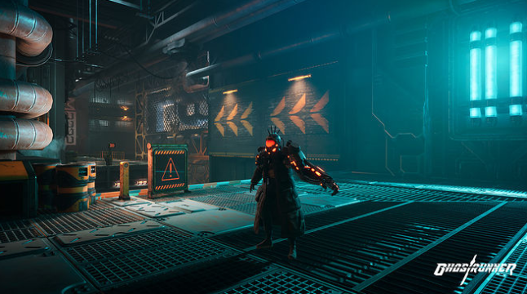
EXECUTIONER RECORD
레벨 디자인
4.4 맵 [추가]
5 스테이지
5스테이지 내 구급 상자는 총 4개 존재한다.
전체 체력의 80% 회복할 수 있다.
나무 상자는 3개 존재한다.
위로 향하는 길은 함정 루트를 제외한 NPC들을
처리해야 갈 수 있으며,
5스테이지는 총 80명의 적을 상대하지 않아도 된다.
함정 루트를 거치지 않고 바로 보스로 갈 수 있다.
옥상으로 성공적으로 향하게 되었을 때,
최종 보스전으로 돌입하게 된다.
<그림 40> 5스테이지 테마 예시화면

Slide 56
EXECUTIONER RECORD
레벨 디자인
4.4 맵 [추가]
5 스테이지
적 NPC는 50명, 함정 루트에 있는 적 NPC는 총 30명으로 모든 적을 만나게 될 경우 80명을 상대한다.
플레이어 피격 데미지는 1타 당 120 만큼 피해를 입는다.
시작 시 돌아가는 레이저가 깔려 있어
대쉬 컨트롤로 진입해야 한다.
위로 향하는 길은 3개 있으며,
그중 하나는 보스로 향하는 길목이며,
나머지 두개는 함정 루트로 매복하거나
급습하는 NPC들을 처치하고 다시 돌아가야 한다.
<그림 40> 5스테이지 테마 예시화면

Slide 57
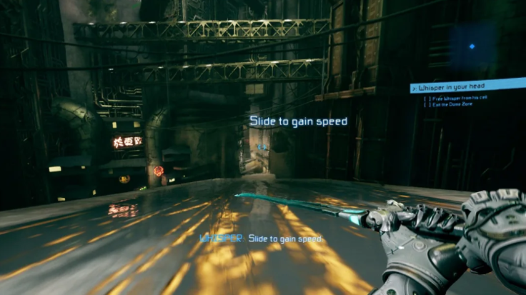
EXECUTIONER RECORD
레벨 디자인
4.5 카메라 [원본]
<그림 41> 스테이지 인-게임 내 카메라 화면 예시
카메라 시점은 1인칭으로 고정되므로 몰입감을 높이게 끔 해준다.

Slide 58
EXECUTIONER RECORD
추후 계획 [추가]
요소 | 내용
컨트롤 | 존재하는 더블 대쉬나 더블 점프 등 다른 커맨드의 구체화
캐릭터 | 적 NPC인 일반 적과 보스 캐릭터 설정 3스테이지에 존재하는 주민 NPC 설정
비고 | 각 스테이지 별 보스 패턴 설정 적의 데미지, 공격속도, 사거리 등의 세부 사항들 설정
 | 다양한 유형 (예- 실드를 갖고 있는 적 등)의 특별한 능력을 지닌 적 설정.
 | 난이도 별 모드 설정 1회 차 플레이를 클리어 할 때, 여러 난이도의 모드를 설정 기록경쟁 할 수 있는 모드도 설정

Slide 59
EXECUTIONER RECORD
참고 문헌 [원본]
<그림 1,8,16,41> 2021년 4월 11일 접속,
슬라이드쇼: 50장 이상의 '고스트러너' 스크린샷 (ign.com)
<그림 9> 2021년 4월 11일 접속,
(21) 봄? 죽 - 고스트러너 #5(완) – YouTube 중 스크린 샷
<그림 2> 2021년 4월 11일 접속,
세키로: 섀도우즈 다이 트와이스 리뷰 – KONSOLER
<그림 18,19,20> 2021년 4월 11일 접속,
메이플스토리 카인 스킬트리와 하이퍼스킬 알아보자 (tistory.com)
<그림 21,22,23> 2021년 4월 11일 접속,
검기 블레이드 스킬트리 | 로스트아크 - 공략게시판 (onstove.com)
<그림 36> 2021년 4월 11일 접속,
세키로 트레이너, Sekiro: Shadows Die Twice Trainer - 꾼자의 IT창고 (tistory.com)
<그림 37> 2021년 4월 11일 접속,
레이지 2, PC와 콘솔 각각의 시스템 사양 | 루리웹 l RULIWEB
<그림 38> 2021년 4월 11일 접속,
:: 스틱스: 샤드 오브 다크니스 리뷰 (tistory.com)
<그림 39> 2021년 4월 11일 접속,
‘고스트러너’ PC, PS4, 닌텐도 스위치 한국어판 정식 출시 예정 | 루리웹 l RULIWEB
<링크 1> 2021년 4월 15일 접속,
https://youtu.be/dil03bmOrVs?t=1001

Slide 60
EXECUTIONER RECORD
참고 문헌 [수정]
페이지 5 : 그림 1_고스트러너 게임_ign
슬라이드쇼: 50장 이상의 '고스트러너' 스크린샷 (ign.com)
페이지 10 : 그림 2_캐릭터 예시_나무위키
https://namu.wiki/w/%EC%9E%90%ED%95%98%EB%9D%BC/%EC%8B%A0%ED%99%94%20%EA%B0%81%EC%84%B1
페이지 11 : 그림 3_체력 UI 예시_에펨코리아
오버워치 신규 영웅 바티스트 스킬샷 공개 - 유머/움짤/이슈 - 에펨코리아 (fmkorea.com)
페이지 14 : 그림 4_키보드 예시_다나와
[꿀팁] 키보드 불량 쉽게 확인하는 방법 : 다나와 DPG는 내맘을 디피지 (danawa.com)
페이지 14 : 그림 5_마우스 예시_pngtree
마우스 아이콘 컴퓨터 마우스, 쥐, 상, 마우스 클립 아트 PNG 및 벡터 에 대한 무료 다운로드 (pngtree.com)
페이지 14 : 그림 6_메이플 5차스킬 슬롯_자체 제작
페이지 17 : 그림 7_게임 UI 예시_그림 2와 그림 5를 붙여 자체제작
https://bbs.ruliweb.com/news/524/read/140983
페이지 18 : 그림 8_와이어 이동 예시_ign
슬라이드쇼: 50장 이상의 '고스트러너' 스크린샷 (ign.com)
페이지 18 : 그림 9_레일 이동 예시_유튜브 스크린 샷
https://youtu.be/Zcb5grjtIas?t=457
페이지 21 : 그림 10_바위 예시_pinterst
https://www.pinterest.co.kr/pin/513128951275540752/

Slide 61
EXECUTIONER RECORD
참고 문헌 [수정]
페이지 21 : 그림 11_나무 예시_pinterest
https://www.pinterest.co.kr/pin/308778118175396745/
페이지 22 : 그림 12_구급상자 예시_9health
https://www.9healthfair.org/blog/the-elements-of-a-basic-first-aid-kit/
페이지 23 : 그림 13_나무 상자 예시_pintrest
https://www.pinterest.co.kr/pin/421157002662297831/
페이지 24 : 그림 14_표창 예시_illustAC
수리검 01 621497 - 무료 다운로드 - illustAC (ac-illust.com)
페이지 24 : 그림 15_수류탄 예시_illustAC
수류탄 1954475 - 무료 다운로드 - illustAC (ac-illust.com)
페이지 28 : 그림 16_장검 공격 모션 예시_ign
슬라이드쇼: 50장 이상의 '고스트러너' 스크린샷 (ign.com)
페이지 28 : 그림 17_단검 공격 모션 예시_부록에 있는 동영상의 스크린샷_자체제작
페이지 30 : 그림 18,19,20_단검 스킬 아이콘 예시_tistory
메이플스토리 카인 스킬트리와 하이퍼스킬 알아보자 (tistory.com)
페이지 30 : 그림 21,22,23_장검 스킬 아이콘 예시_로스트아크 공식 홈페이지
검기 블레이드 스킬트리 | 로스트아크 - 공략게시판 (onstove.com)
페이지 31 : 그림 24_장검 스킬 아이콘 예시_세븐나이츠 공식카페
https://cafe.naver.com/sevenknights

Slide 62
EXECUTIONER RECORD
참고 문헌 [수정]
페이지 34 : 그림 25,26,27_단검 스킬 아이콘 예시_세븐나이츠 공식카페
https://cafe.naver.com/sevenknights
페이지 35 : 그림 28,29_단검 스킬 아이콘 예시_세븐나이츠 공식카페
https://cafe.naver.com/sevenknights
페이지 38 : 그림 30,31,32_장검 스킬 아이콘 예시_세븐나이츠 공식카페
https://cafe.naver.com/sevenknights
페이지 39 : 그림 33,34_장검 스킬 아이콘 예시_세븐나이츠 공식카페
https://cafe.naver.com/sevenknights
페이지 40 : 그림 35_스킬 관리하는 스킬 창 예시_나무위키
팬텀(메이플스토리)/스킬 - 나무위키 (namu.wiki)
페이지 42 : 그림 36_1스테이지 예시_tistory
세키로 트레이너, Sekiro: Shadows Die Twice Trainer – 꾼자의 IT창고 (tistory.com)
페이지 42 : 그림 37_2스테이지 예시_루리웹
레이지 2, PC와 콘솔 각각의 시스템 사양 | 루리웹 l RULIWEB
페이지 44 : 그림 38_3스테이지 예시_tistory
:: 스틱스: 샤드 오브 다크니스 리뷰 (tistory.com)
페이지 44 : 그림 39_4스테이지_예시_루리웹
‘고스트러너’ PC, PS4, 닌텐도 스위치 한국어판 정식 출시 예정 | 루리웹 l RULIWEB

Slide 63
EXECUTIONER RECORD
참고 문헌 [수정]
페이지 55,56 : 그림 40_5스테이지 예시_루리웹
‘고스트러너’ PC, PS4, 닌텐도 스위치 한국어판 정식 출시 예정 (ruliweb.com)
페이지 57 : 그림 41_카메라 화면 예시_ign
슬라이드쇼: 50장 이상의 ‘고스트러너’ 스크린샷 (ign.com)

Slide 64
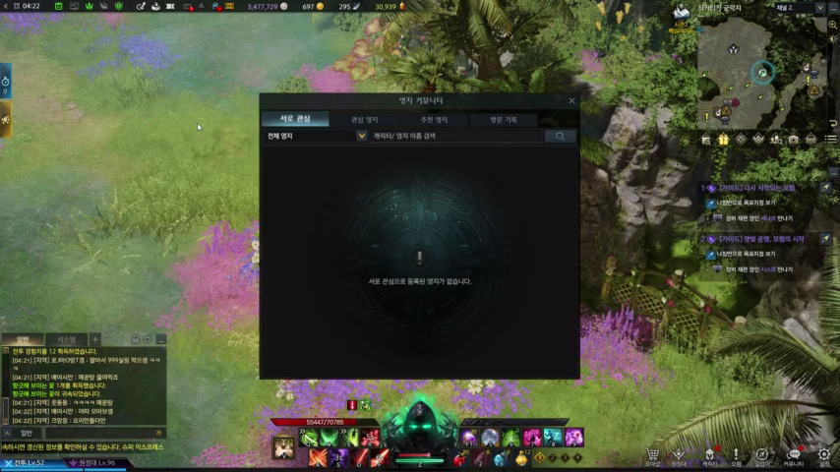
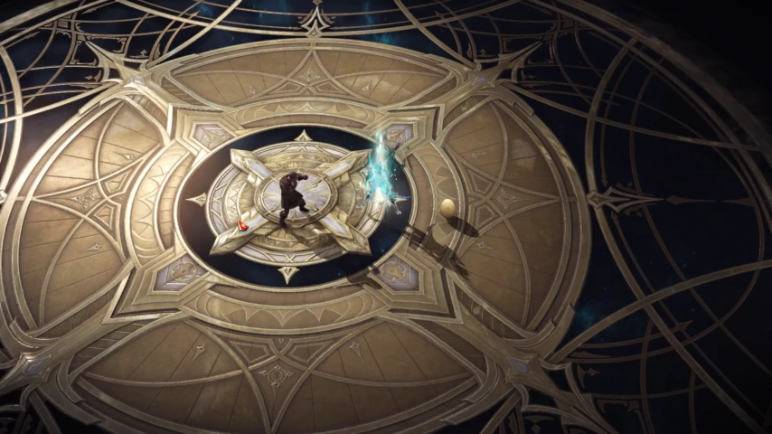
EXECUTIONER RECORD
부록 [원본]
< 지인의 로스트아크 플레이 中
원하는 장,단검의 플레이들이 없어서 실제 지인이 플레이 한 것을 녹화하여 장,단검의 동영상을 추가하려 했으나, 사진을 스크린 샷 형태로 하여 붙이고, 동영상을 부록에 넣자고 판단.

Slide 65
EXECUTIONER RECORD
END
THANKS FOR WATCHING!

